Slide 2
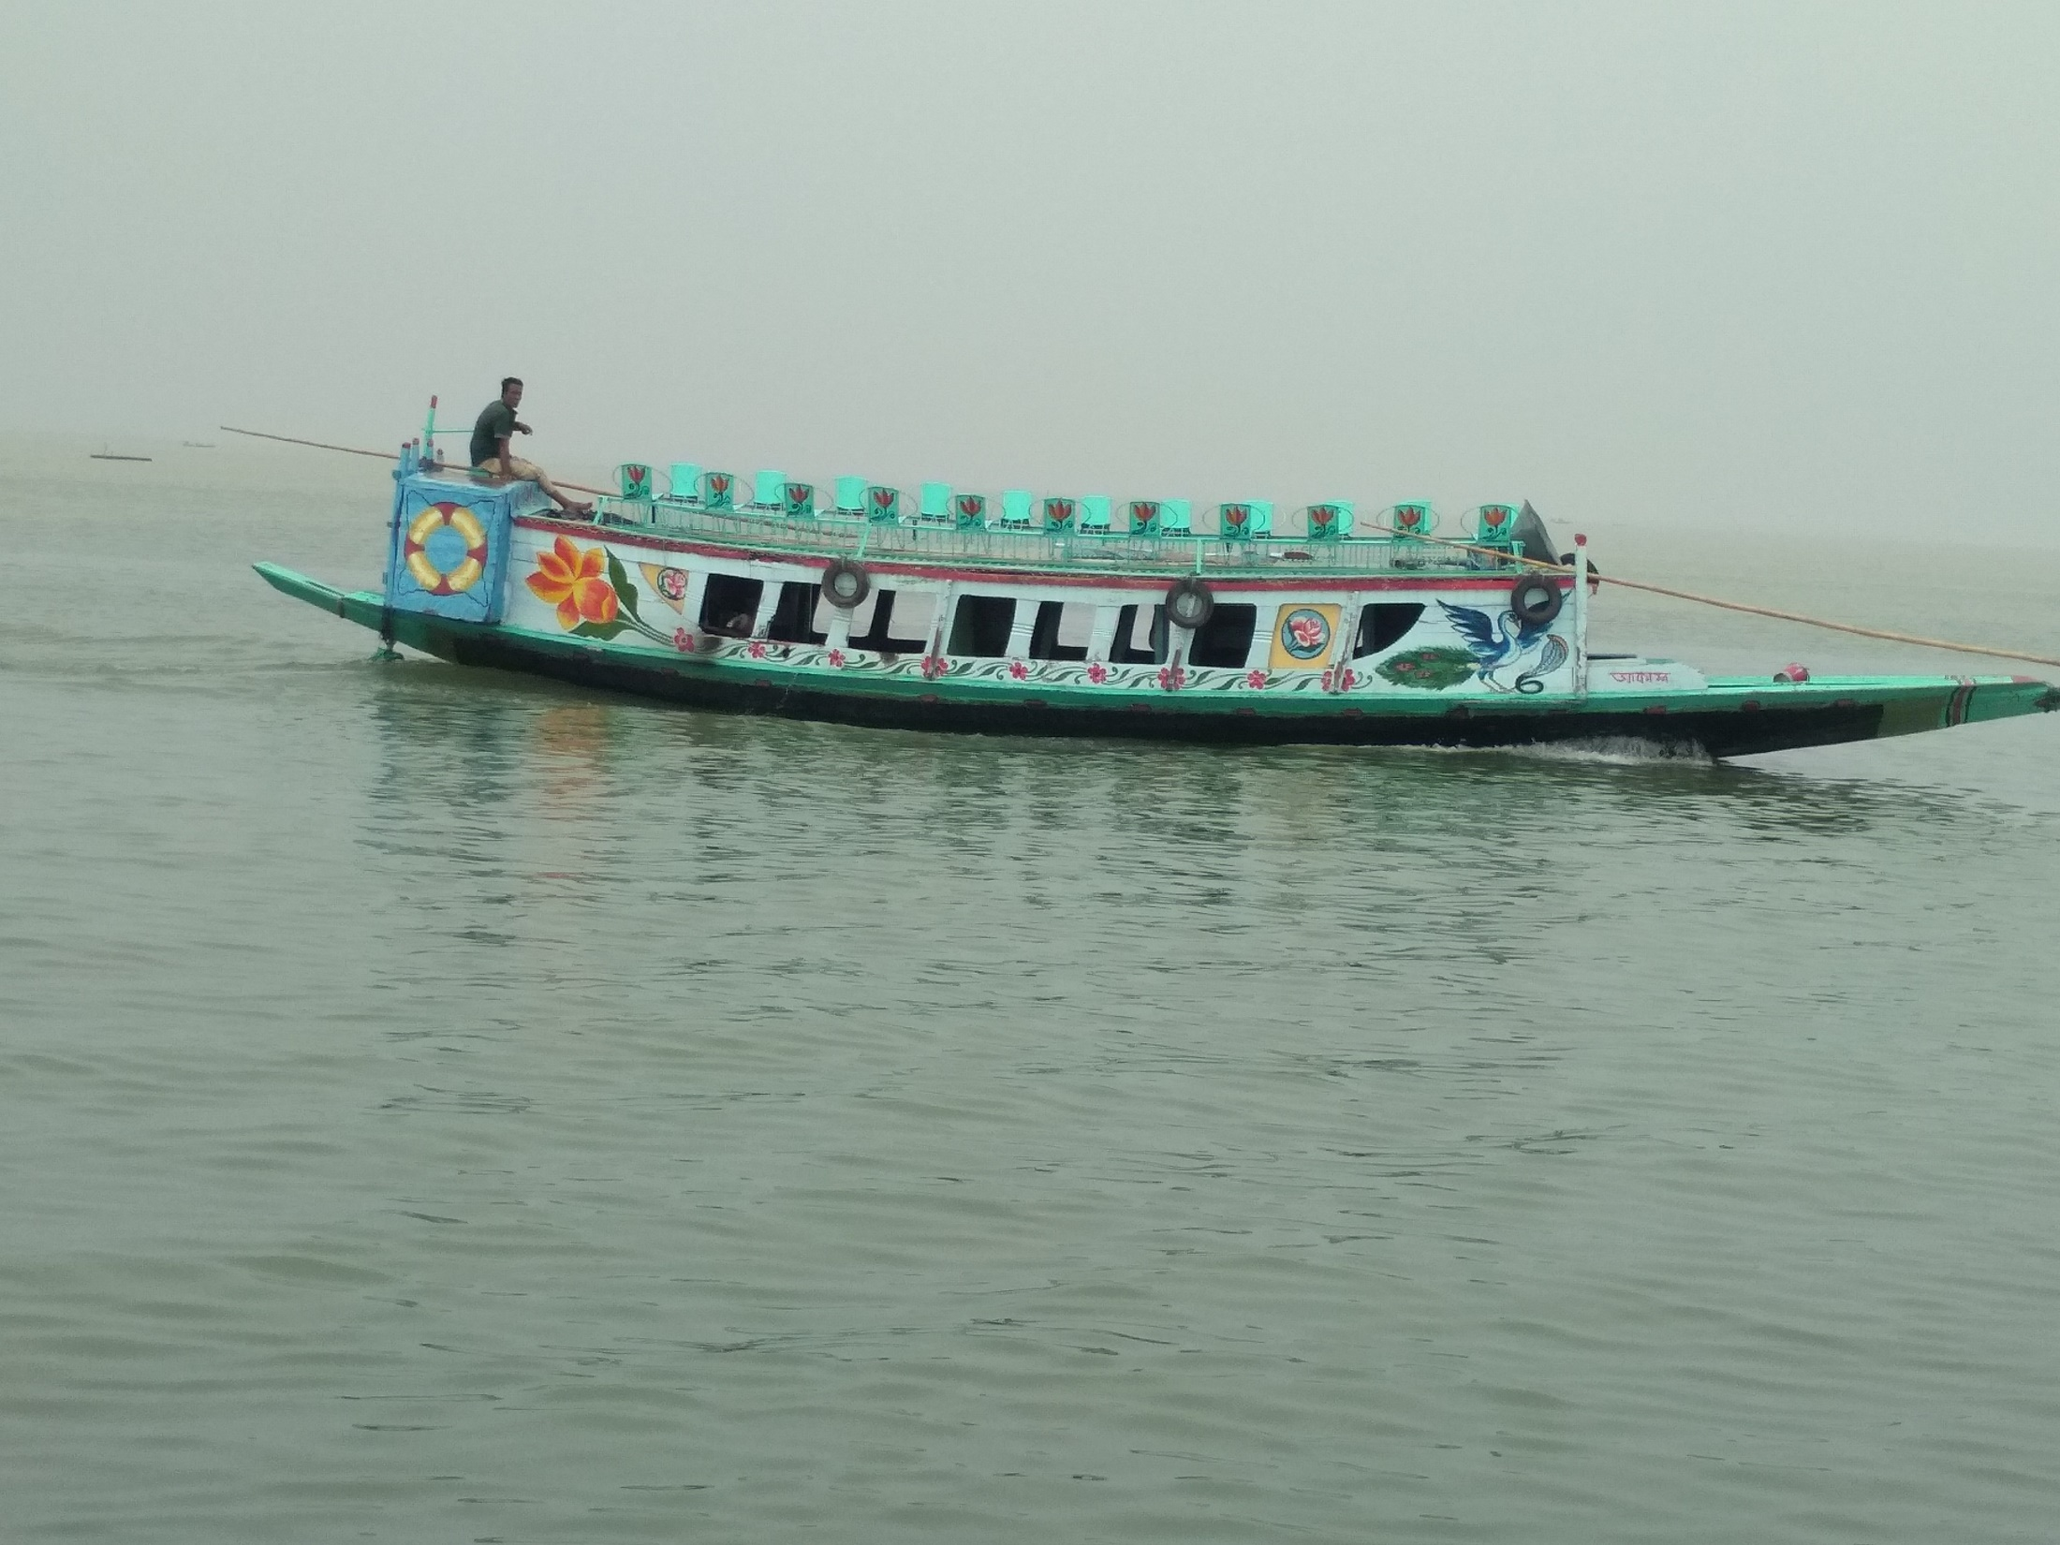
স্বাগতম

Slide 3
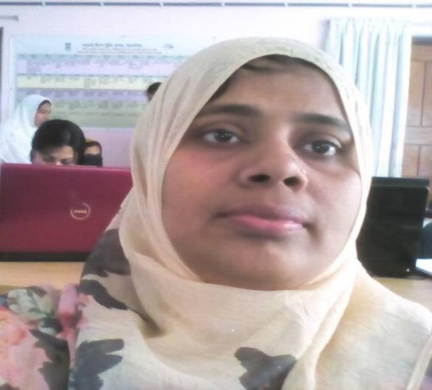
পরিচিতি
পিরিয়ডঃ প্রথম
সময়ঃ৫০মিনিট
সাদেকা সুলতানা
সহকারী শিক্ষক (কম্পিউটার)
কটিয়াদী পাইলট মডেল উচ্চ বিদ্যালয়
Email: sadekakpbhs@gmail.com

Slide 4
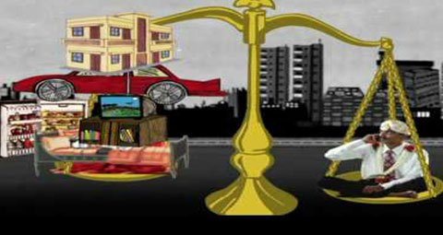
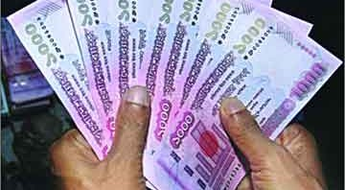
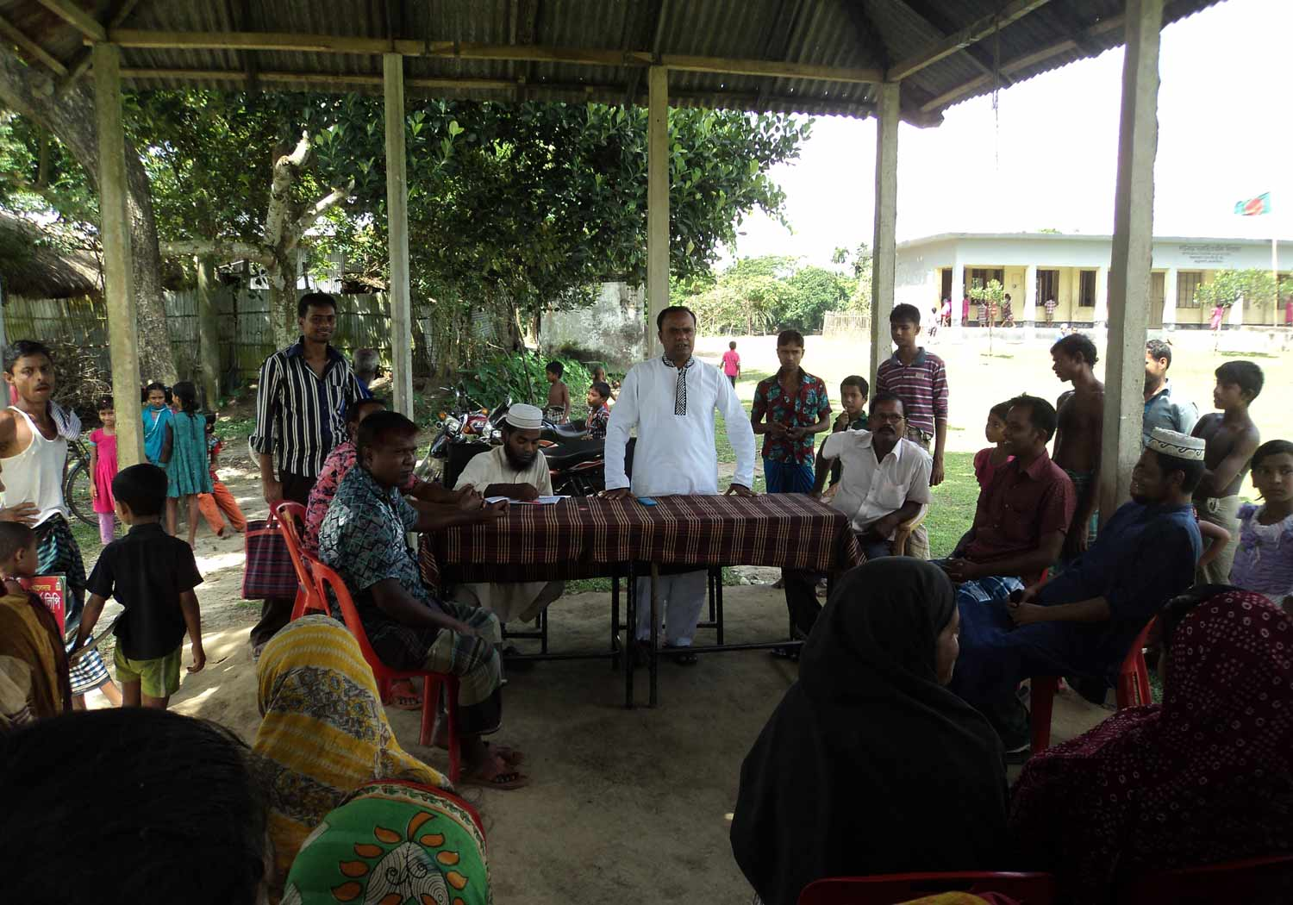
যৌতুক
বিয়ে
বিয়ের পূর্ববর্তী আলোচনা

Slide 5
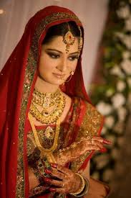
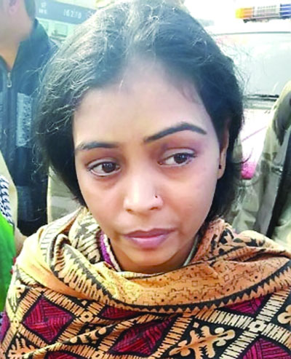
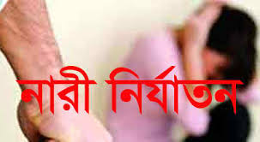
কনের স্বপ্ন
কনের নিরব কান্না

Slide 6
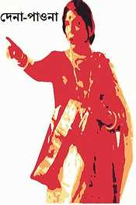
দেনাপাওনা

Slide 7
শিখনফল
লেখক পরিচিতি বলতে পারবে।
নতুন শব্দগুলো বাক্যে প্রয়োগ করতে পারবে।
দেনাপাওনা গল্পের নিরুপমার পরিনতি কি হয়েছিল তা বলতে পারবে।
যৌতুক প্রথার কুফল ব্যাখ্যা করতে পারবে।

Slide 8
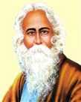
লেখক পরিচিতি
জন্মঃ
১২৬৮সাল
২৫শে বৈশাখ
প্রথম প্রকাশিত
বনফুল কাব্য
নোবেল পুরস্কার লাভ- ১৯১৩ (গীতাঞ্জলী)
মৃত্যুঃ
১৩৪৮সাল ২২শে শ্রাবন
উল্ল্যেখযোগ্য গ্রন্থ
মানসী,চিত্রা, বলাকা, চোখের
বালি, শেষের কবিতা

Slide 9
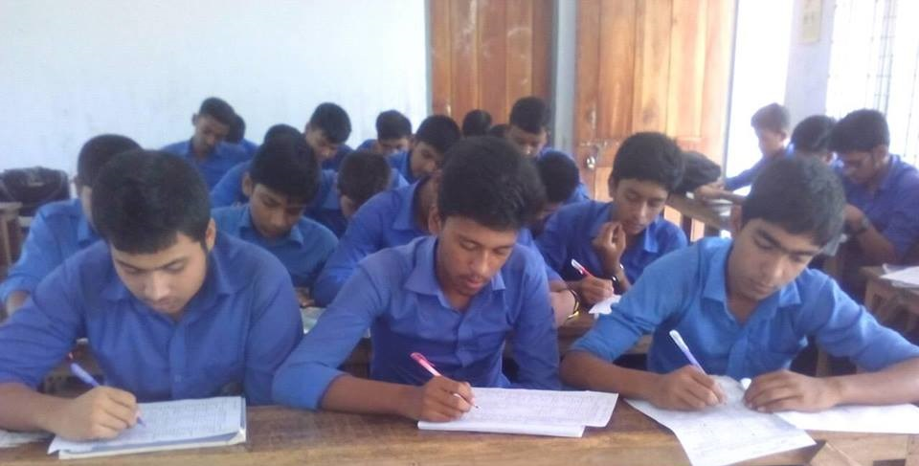
একক কাজ
রবীন্দ্রনাথ ঠাকুর কত সালে জন্মগ্রহন করে ?
রবীন্দ্রনাথ ঠাকুর কত সালে কোন কাব্যের জন্য নোবেল পুরস্কার পান?
রবীন্দ্রনাথ ঠাকুর এর উল্ল্যেখযোগ্য গ্রন্থ কি কি?

Slide 10
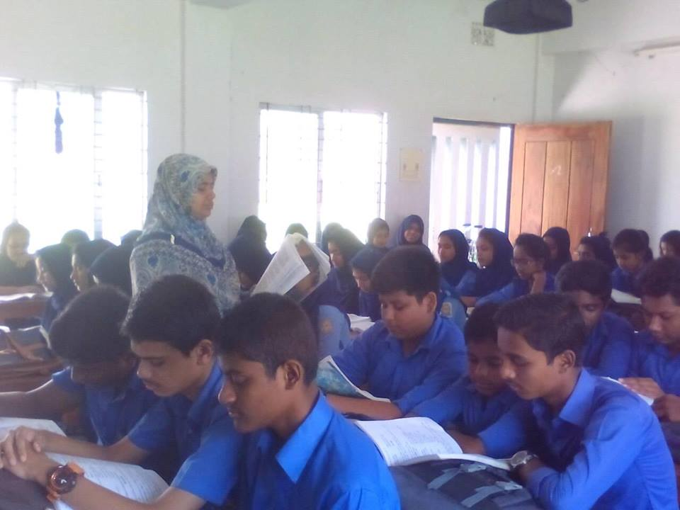
আদর্শ পাঠ

Slide 11
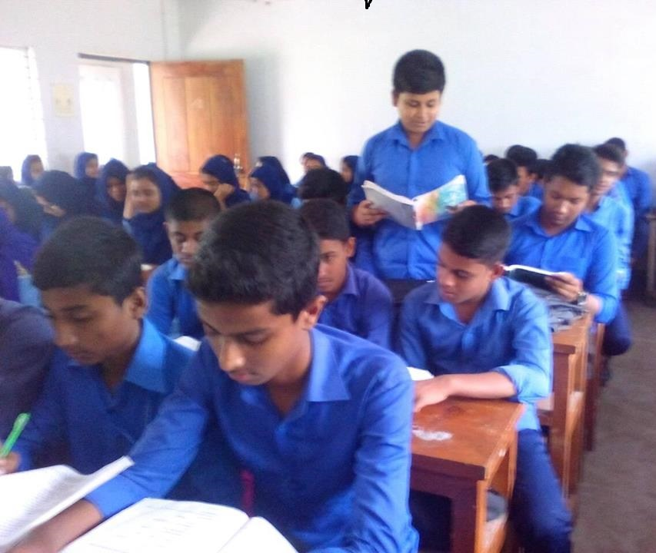
সরব পাঠ

Slide 12
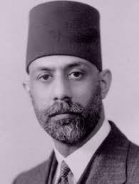
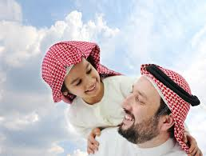
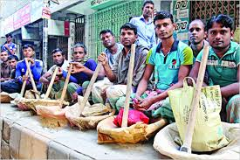
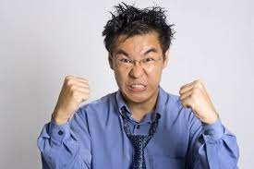
নতুনশব্দ ও বাক্যেগঠন
রায়বাহাদুর
ব্রিটিশ আমলের সরকার খেতাব;
অনুরাগ
প্রীতি, সোহাগ, মমতা ;
নিত্যক্রিয়া
দৈনন্দিন কর্ম,প্রতিদিনের কাজ ;
আক্রোশ
বিদ্বেষ, ক্রোধ ;

Slide 13
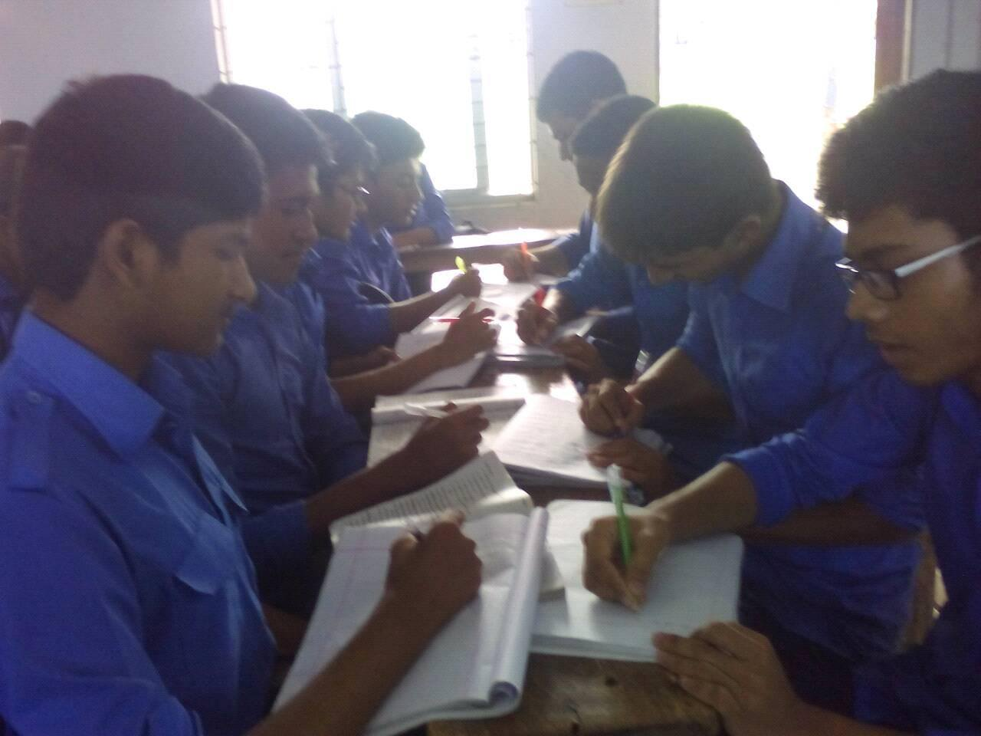
জোড়ায় কাজ
অনুরাগ, নিত্যক্রিয়া, আক্রোশ দিয়ে দুইটি করে বাক্য তৈরী কর।

Slide 14
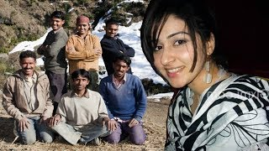
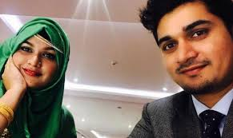
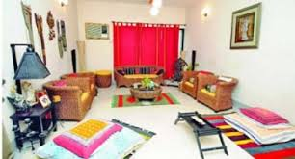
রামসুন্দরের পরিবার,
পাঁচ পুত্র ও এক কন্যা
রায়বাহাদুরের পরিবার,
এক পুত্র
10 হাজার টাকা পণ
অন্যান্য সামগ্রী
বিয়ের সময় রায়বাহাদুর ১০,০০০ টাকা নগদসহ, অন্যান্য সামগ্রী দাবি করেন।
Notes:
রামসুন্দর কিছুমাত্র বিবেচনা না করিয়া বিয়েতে সম্মত হইলেন ; কারন (সম্ভ্রান্ত পরিবারের ছেলে) এমন পাত্র হাত ছাড়া করা যায় না।

Slide 15
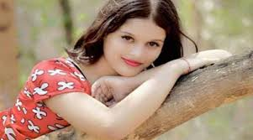
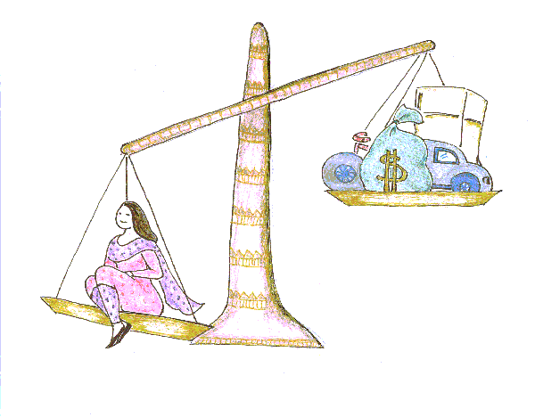
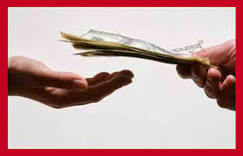
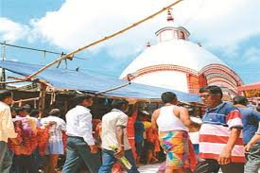
বিয়ে
নিরুপমার স্বপ্ন
যৌতুকের সব টাকা দিতে না পারায় (ছয়-সাত বাকী থাকায়) বিবাহসভায় গোলযোগ

Slide 16
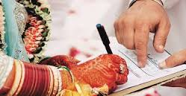
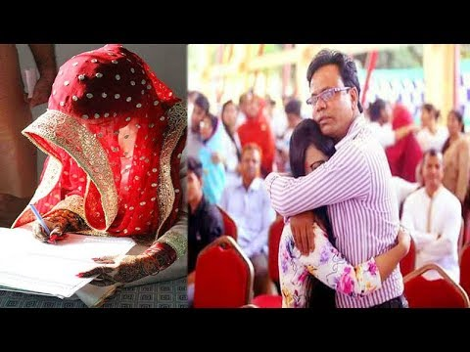
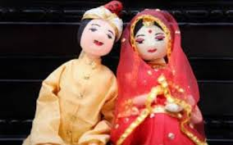
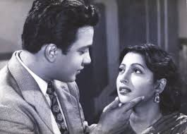
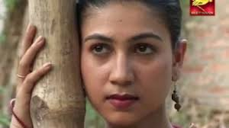
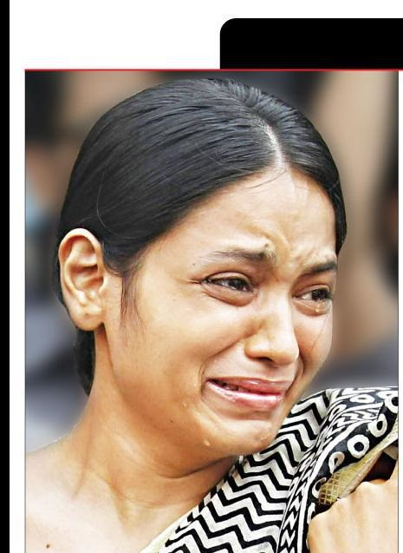
অবশেষে বিয়ে
নিরুপমার ও তার স্বামী
পিতৃগৃহের নিন্দা শুনে নিরুপমার অশ্রু বিসর্জন তাহার নিত্যক্রিয়া
Notes:
বর সহসা পিতৃদেবের অবাধ্য হইয়া উঠিল।সে বাপকে বলিল ,কেনাবেচা-দরদামের আমি বুঝিনা ; বিবাহ করিতে আসিয়াছি; বিবাহ করিয়াই যাইব।।

Slide 17
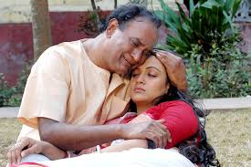
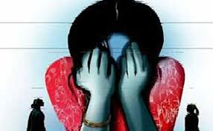
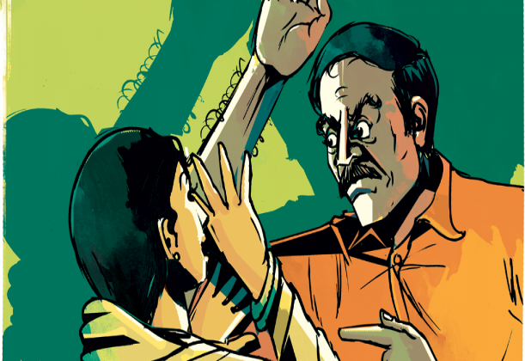
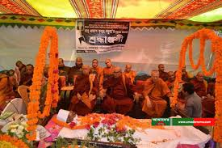
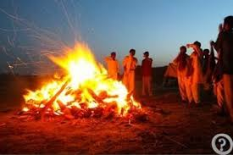
বাবা ও মেয়ে
যৌতুকের টাকা পরিশোধ না করায় নির্যাতন
খুব ধুমধাম করিয়া নিরুপমার অন্ত্যেষ্ঠিক্রিয়া সম্পন্ন
নিরুপমার শেষ পরিনতি
নিরুপমার সৎকার সমন্ধে রায়বাহাদুরের খ্যাতি রটিয়া গেল।

Slide 18
দলীয় কাজ
যৌতুক প্রথার চারটি কুফল লিখে চার্ট তৈরী কর।

Slide 19
মূল্যায়ন
বিবাহ সভায় কে সহসা অবাধ্য হয়ে উঠল ?
নিরুপমার বিয়েতে বরপক্ষ কতটাকা পণ চেয়ে বসল ?
বিবাহ সভায় গোলযোগ বাধল কেন ?
রায়বাহাদুর অট্টহাস্য করে উঠলেন কেন ?

Slide 20
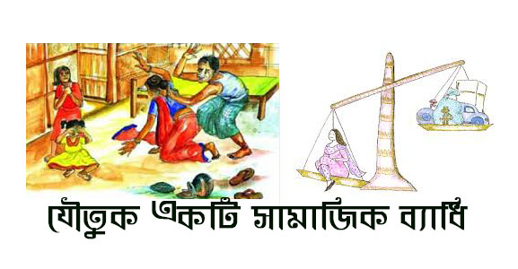
বাড়ীর কাজ
তোমার জানা যৌতুক প্রথার শিকার কোনো মেয়ের কাহিনী লেখ ।

Slide 21
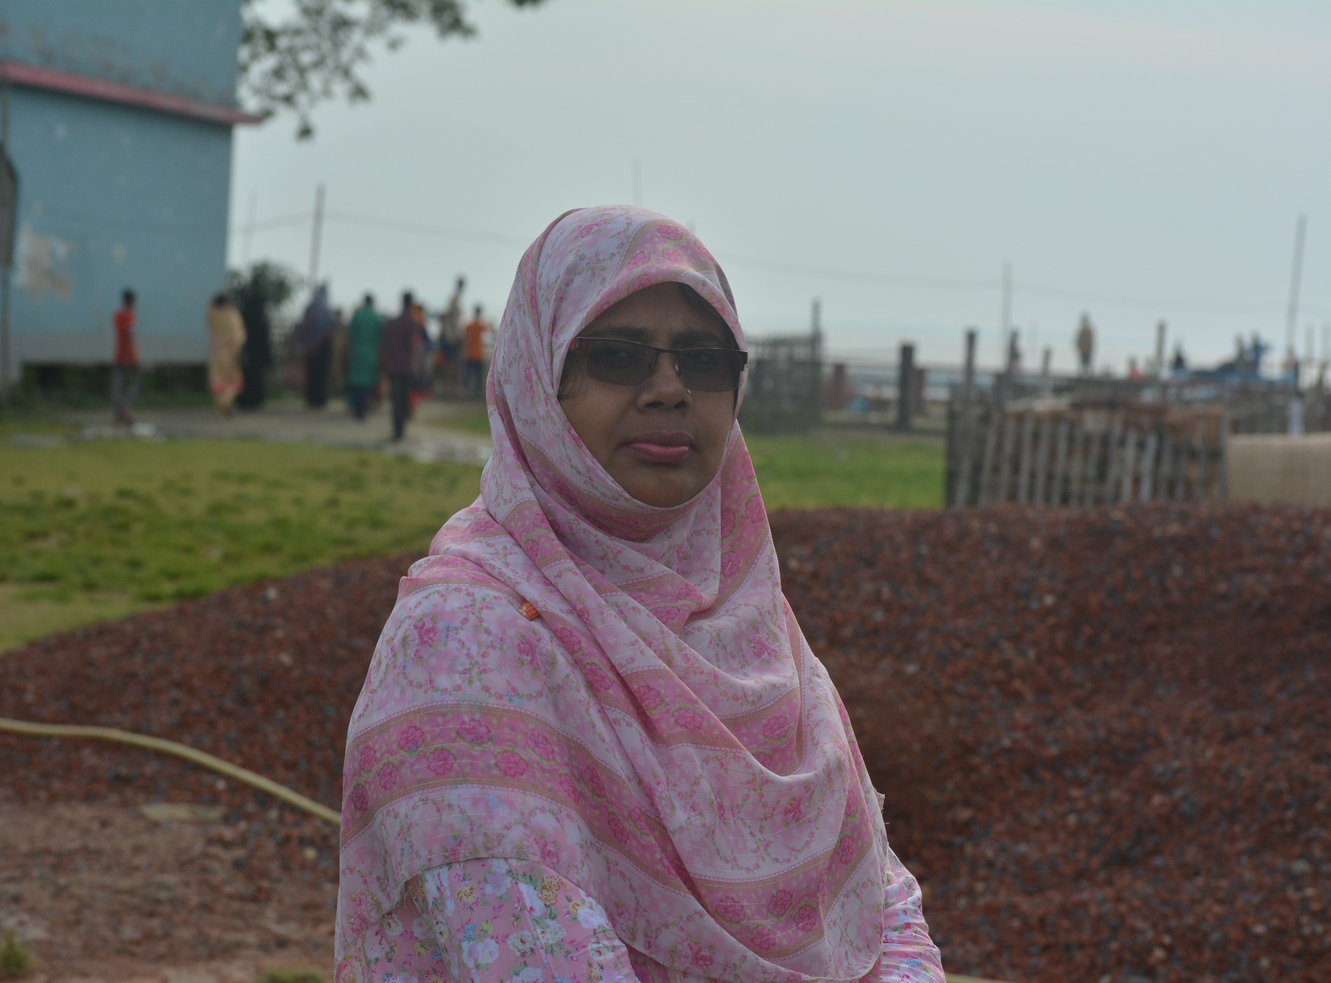
সবাইকে ধন্যবাদ

